Slide 1

Algorithme de Huffman
Réalisé par :
Anthony CHERRUAU
Bastien POUPELIN
Corentin THEBAUDIN
Tuteur :
M.LARDEUX

Slide 2

INTRODUCTION
I – Fréquence des caractères
II – Création de l’arbre
III – Table de fréquences
IV – Compression
V - Décompression

Slide 3
I – Fréquence des caractères

Slide 4
II - Création de l’arbre
Liste triée
A1
B1
C2
D3

Slide 5
Exemple Arbre
7
2
5
A-1
B-1
C-2
D-3

Slide 6
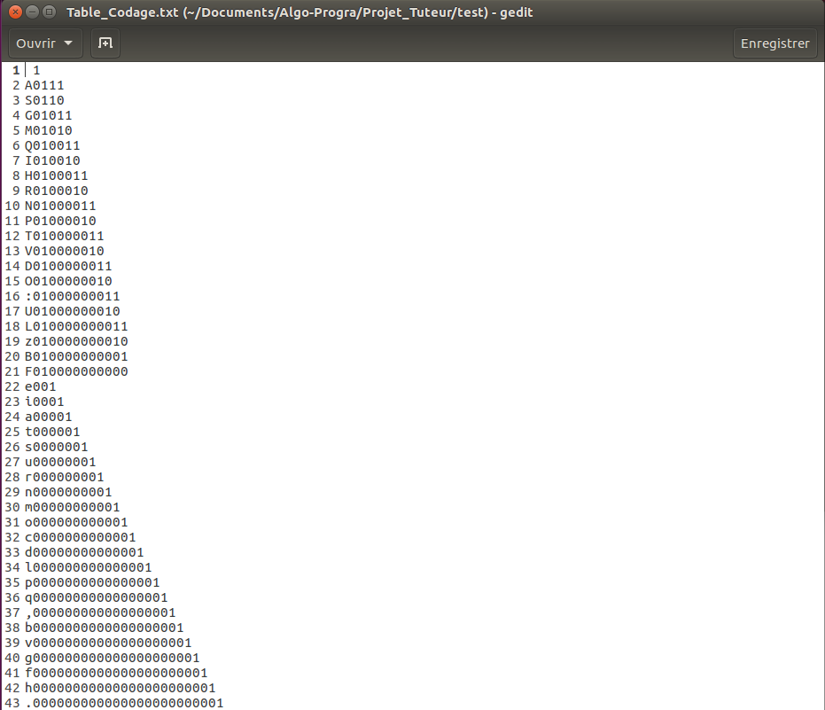
III - Table de fréquence

Slide 7
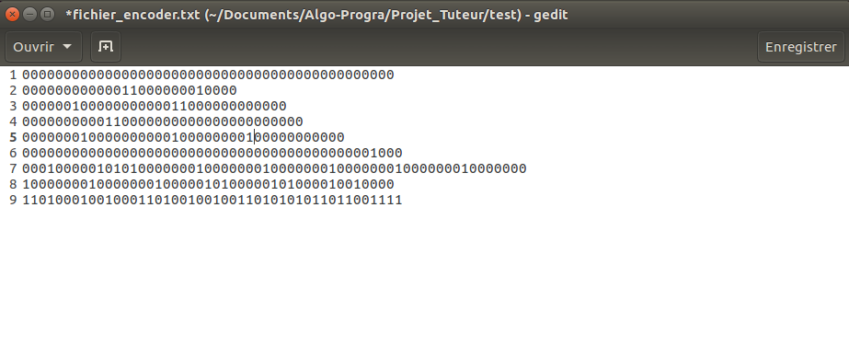
IV - Compression

Slide 8
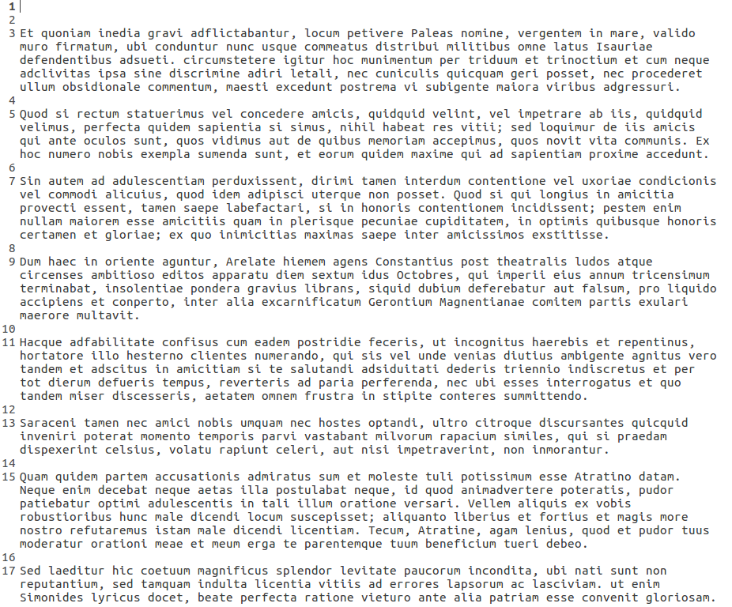
V - Décompression

Slide 9

Conclusion
Améliorations possibles
Apport personnel

Slide 10

Remerciements
M.LARDEUX
Merci de votre attention!

